Slide 1
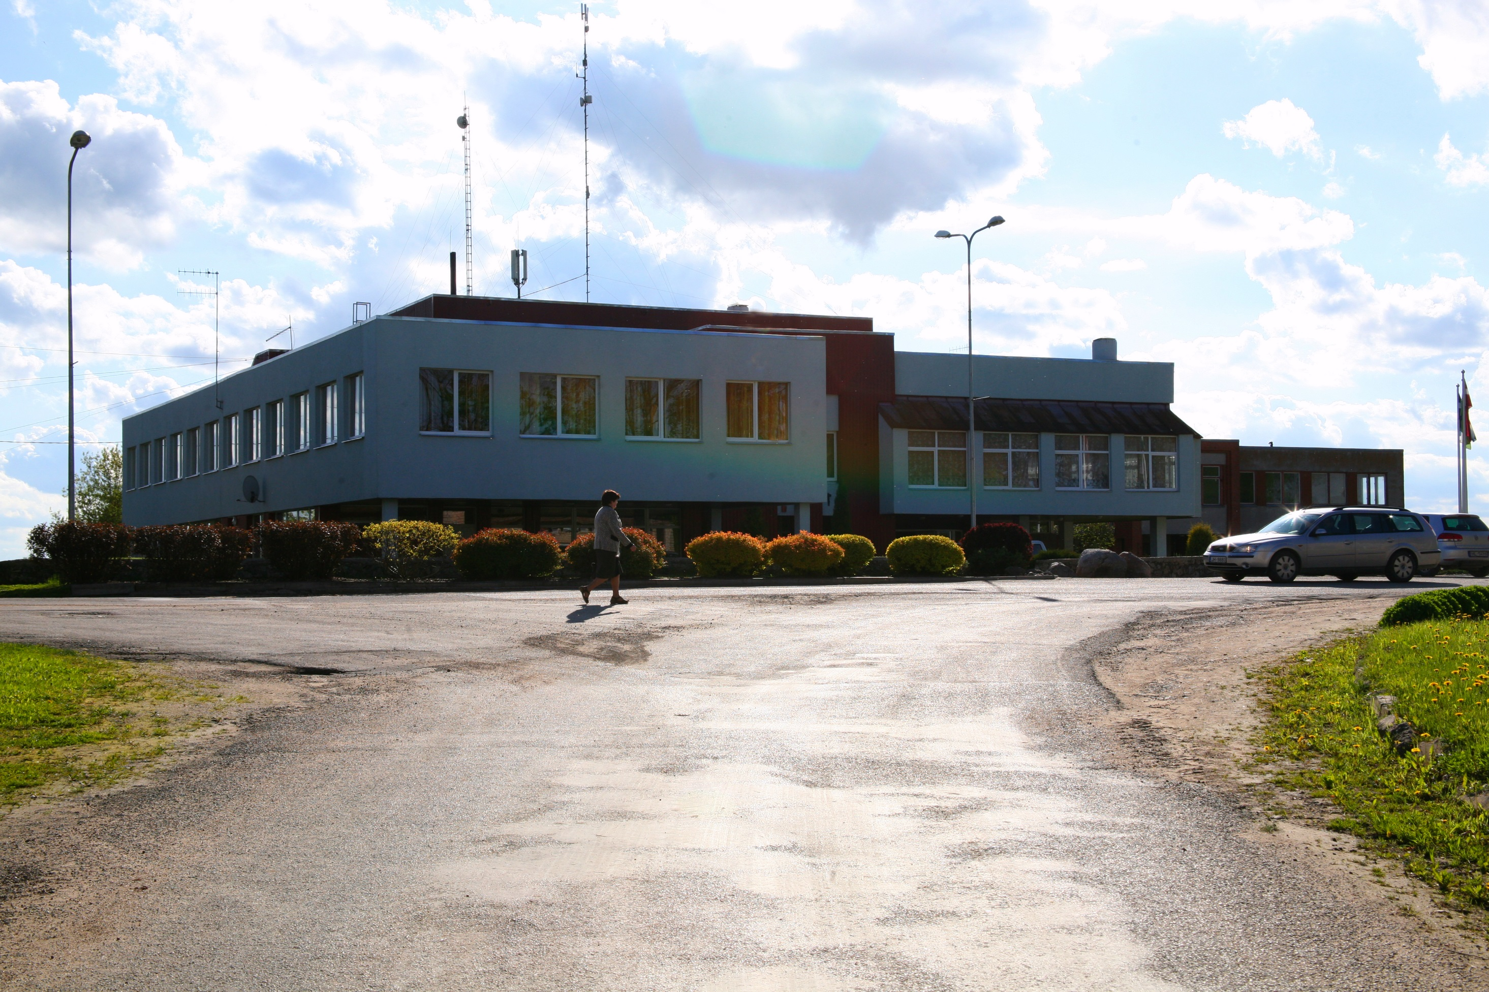
Rēzeknes novada pašvaldības
Bērzgales pagasta pārvalde
Budžets 2016
Bērzgale, 2016

Slide 2
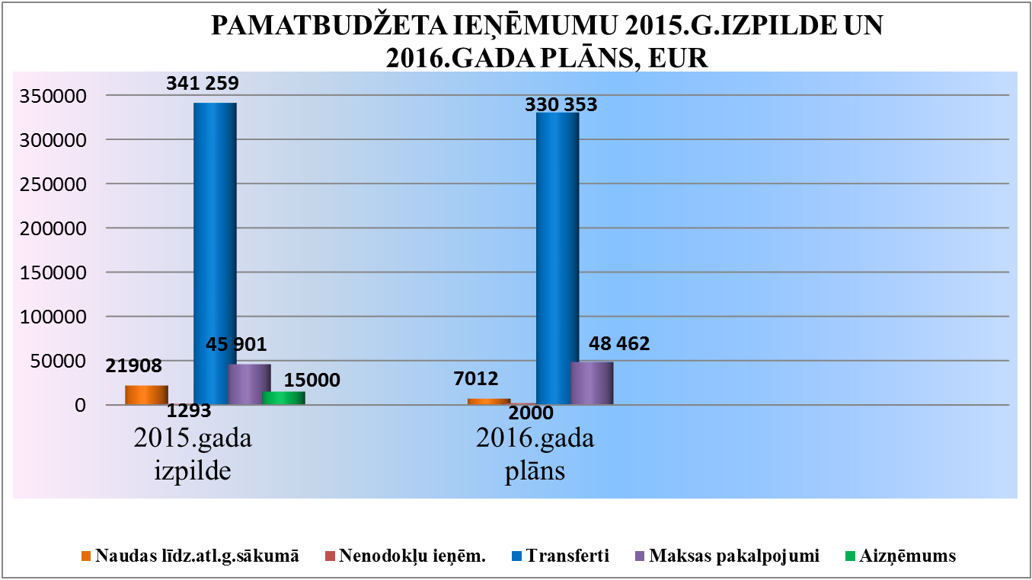
2015.gada pamatbudžeta ieņēmumu kases izpilde sastāda 388 453 EUR. 2015.gadā tika ņemts īstermiņa aizņēmums Valsts kasē 15 tūkst. apmērā. 2016.gada plānotie ieņēmumi sastāda 387 827 EUR, t.sk. naudas līdzekļu atlikums 7012 EUR.
Naudas līdzekļu atlikumu veido:
1000 EUR – Valsts Kultūrkapitāla fonda atbalstītā projekta „A.Rupaiņa mēbeļu restaurācija” līdzekļi;
1225 EUR – līdzekļi no pašvaldības zemes pārdošanas;
4787 EUR – brīvie naudas līdzekļi.

Slide 3
Salīdzinoši ar 2015.gadu ieņēmumi ir samazinājušies par 0,2%.
Galvenie ieņēmumu avoti un to izmaiņas 2016.g.:
Pašvaldību budžeta transferts
lielākais finansējuma avots, kas no kopējiem ieņēmumiem sastāda 85,2 %, t. sk. NVA pasākuma „Algotie pagaidu darbi„ bezdarbnieku atlīdzībai tiek paredzēti 9086 EUR;
transferts ir samazinājies par 3542 EUR;
maksas pakalpojumi veido 12,5% jeb vairāk nekā 48 tūkst.euro, lielākie pašu ieņēmumi ir:
dzīvokļu un komunālie maksājumi no iedzīvotājiem un iestādēm, plānots saņemt vairāk nekā 35 tūkst.euro; Salīdzinoši ar 2015.gadu komunālo pakalpojumu saņēmēju skaits krasi nav mainījies.
Pastāv neliela tendence komunālo pakalpojumu parādu summai no iedzīvotājiem samazināties un iedzīvotāji meklē risinājumus parāda samazināšanai;
ieņēmumi no zemes īpašuma pārdošanas, 2000 EUR:
2016.gada sākumā tiks noslēgts pirkuma-pārdevuma līgums par nekustamā īpašuma, kadastra Nr.7844-003-205, nosaukums „Indru kalns” atsavināšanu. Atsavināmā platība 4,03 ha. Īpašuma nosacītā vērtība 3251,80 EUR ar nomaksas termiņu 5 gadi. Par atsavināmo īpašumu 2015.gada beigās tika iemaksāta avansa summa 760,54 EUR;
2016.gada sākumā tiks nodots atsavināšanai nekustamais īpašums „Rolans”, kadastra Nr.7844-002-373, platība 6ha
2015. gadā tika saņemti avansa maksājumi par zemes īpašumu atsavināšanu no augstāk minētajiem īpašumiem 1191 EUR apmērā;
pagaidām budžetā nav plānoti saņemt valsts budžeta transfertus

Slide 4
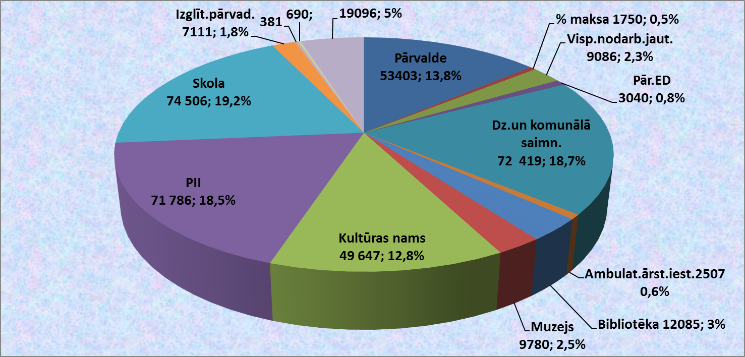
PAMATBUDŽETA IZDEVUMI (387 827 EUR) PĒC FUNKCIONĀLAJĀM KATEGORIJĀM 2016.GADĀ, EUR UN TO ĪPATSVARS, %

Slide 5
Galvenās prioritātes 2016.gadā:
Izglītības iestāžu un to audzēkņu skaita saglabāšana, nodrošinot tās ar materiāltehnisko bāzi, un sakārtojot un izremontējot iestāžu telpas un tai piegulošo teritoriju. Izglītības iestāžu kopējais budžets sastāda 146 292 tūkst.euro jeb 37,7 %;
Skolēnu nodrošināšana ar transporta pārvadājumiem, ieplānoti vairāk nekā 7 tūkst.euro;
Šīs ir ilgtermiņa prioritātes un to īstenošanas pasākumi veicina kvalitatīvu un radošas sabiedrības veidošanos, kā arī pilnveido sporta un kultūras programmu attīstību (IAP IP1).
Attīstīt vides pakalpojumus un nodrošināt iedzīvotājus ar ilgtspējīgu infrastruktūru, kā arī labiekārtot publiskās zaļās zonas (AP RV2.1.):
uzturēt labā tehniskā stāvoklī ūdenssaimniecības, kanalizācijas un centrālapkures sistēmas, lai pakalpojumi būtu kvalitatīvi un savlaicīgi;
nodrošināt atkritumu savākšanu un izvešanu daudzdzīvokļu mājām. Sadarbībā ar SIA „ALAAS” izveidotā bezmaksas šķirošanas punkta teritorijas uzturēšana un iedzīvotāju iesaistīšana atkritumu šķirošanā;
augstāk minētās prioritātes realizēšanai, kā arī citu saimniecisko un kapitālo izdevumu segšanai no budžeta ieplānoti 72 419 EUR;
Kultūras un sporta pasākumu nodrošināšana pagasta iedzīvotājiem, veicinot veselīgu un radošu dzīvesveidu (IAS SM1 un SM3:
kultūras namā darbojas folkloras un vokālais ansamblis, bērnu deju kolektīvs un divas līnijdeju grupas, kā arī, darbojoties jaunatnes lietu speciālistam un sporta organizatoram, tiek rīkoti atsevišķi pasākumi bērniem un jauniešiem;
tiek nodrošināta atpūtas telpa jauniešiem brīvā laika pavadīšanai un organizētas radošās darbnīcas dažādu prasmju attīstībai; Plānots pabeigt remontdarbus jauniešu telpas (virtuves) labiekārtošanai.
pasākumu organizēšanai pagastā budžetā ir atvēlēti vairāk nekā 4 tūkst.euro;
kultūras nama budžets sastāda 49 647 EUR
Pašvaldības nekustamo īpašumu ierakstīšana zemegrāmatā:
plānots veikt uzmērīšanas darbus un ierakstīt zemesgrāmatā Bērzgales kapsētas zemi, kadastra Nr.7844-002-0258 platībā 2,5 ha, Brāļu kapu zemi, kadastra Nr.7844-002-0259 ar platību 0,23 ha un Grebeižu kapsētas zemi, kadastra Nr.7844-004-0198, platība 0,2658 ha;
pārvaldes budžetā šim mērķim ieplānoti 3000 EUR.

Slide 6
PAMATBUDŽETA KOPĒJO IZDEVUMU (387 827 EUR) PLĀNS 2016.GADAM PĒC EKK

Slide 7
Plānotie iestāžu uzturēšanas izdevumi 2016.gadam ir samazinājušies par 16 tūkst.euro jeb par 10,4%.
Iestāžu uzturēšanas izdevumi un būtiskākās izmaiņas attiecībā pret 2015.gada izpildi:
atlīdzības izdevumi nedaudz samazinājušies, t.i.par 1,1%, jo 2015.gadā tika saņemti valsts budžeta transferti no Nodarbinātības Valsts aģentūras 1728 EUR apmērā skolēnu un to darba vadītāja atlīdzībai un samaksāts par veiktajiem remontdarbiem un pakalpojumiem pēc uzņēmuma līguma vairāk nekā 8 tūkst.euro. 2016.gadam pagaidām nav ieplānoti valsts budžeta transferti skolēnu nodarbinātībai un plānotie darbi pēc uzņēmuma līguma ir samazinājušies par 65 %. Savukārt, ja atlīdzības izdevumu izmaiņas vērtē pēc amatu sarakstā apstprinātajām algām un to piemaksām 2015.gadā un 2016.gadā, tad atlīdzības palielinājums ir 2,8% . Atlīdzības palielinājumu ietekmē šādi faktori:
minimālās darba algas palielināšanās no 360 EUR līdz 370 EUR mēnesī;
pārējo darba algu, kas saņem vairāk par minimālo darba samaksu paaugstināšana par koeficientu 1,0278;
atsevišķu piemaksu par papildus darbu veikšanu iestrādāšana pamatalgā, līdz ar to palielinās atvaļinājuma pabalsta un prēmijas apjoms;
darba slodzes palielināšana amatam „Jaunatnes lietu speciālists” no 0,25 līdz 0,5 likmei;
darba slodzes palielināšana amatam „Sporta organizators” no 0,2 līdz 0,3 likmei;
Pakalpojumi samazinājušies par 11 873 EUR jeb par 22 %. Lielākie pakapojumi, kas saņemti 2015.gadā:
tika veikta videokameru uzstādīšana pamatskolā un kultūras nama iekštelpās un ārā, kas kopā izmaksāja 4191 EUR;
pamatskolas sporta laukuma planēšana un izlīdzināšana izmaksāja 3017 EUR;
tāmes izstrāde A.Rupaiņa muzeja ekspozīcijas zāles renovācijai un izbūvei, 964 EUR.
2016.gadā plānotie pakalpojumi ir novirzīti vairāk uz ikdienā nepieciešamajiem pakalpojumiem un kultūras pasākumu organizēšanai.
Materiāli un energoresursi samazinājušies par 6781 EUR jeb par 10,1%. Mazāk ir ieplānots remontmateriālu, saimniecības preču un inventāra iegādei.

Slide 8
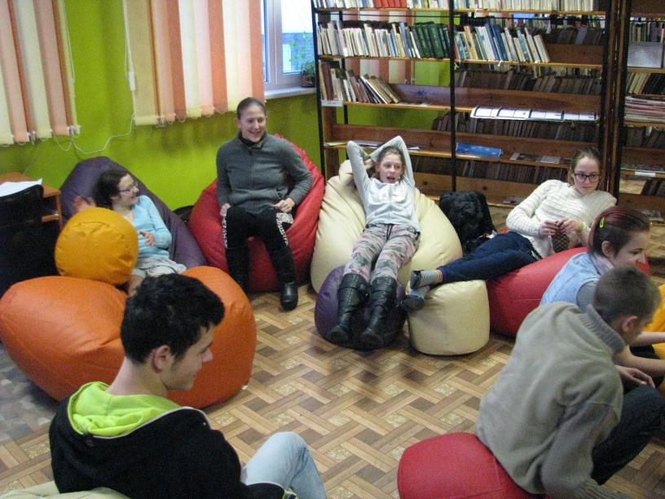
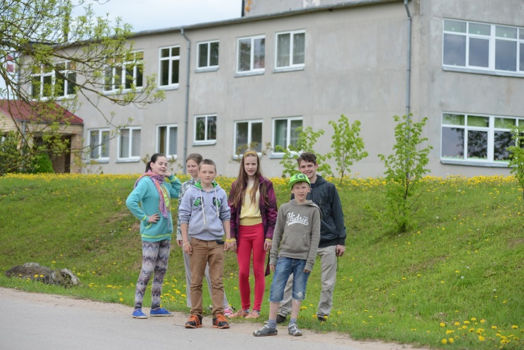
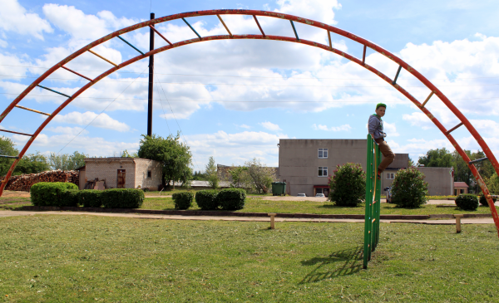
Būtiskākās izmaiņas ir izdevumu kodā 5200 “Kapitālie izdevumi”
izdevumi samazinājušies par 75 %. 2016.gadam nepietiek sava budžeta līdzekļu un arī nav paredzēts projektu ietvaros saņemt līdzekļus, lai veiktu kapitālieguldījumus;
plānots veikt jauna ūdensvada sistēmas pieslēgšanu četrām dzīvojamām mājām Dārzu ielā, Bērzgales ciemā, 5500 EUR (atbilst vidēja termiņa prioritātei pēc Attīstības programmas RV 2.1., U.2.1.1.);
mācību grāmatu un projektora iegāde pamatskolā, lai papildinātu materiāltehnisko bāzi, 1250 EUR (atbilst vidēja termiņa prioritātei pēc Attīstības programmas U.2.2.2.);
Bibliotēku fonda papildināšanai un grāmatu plauktu iegādei atvēlēti 3000 EUR. Ar novada pašvaldības projekta „Rēzeknes novada publisko Internetu pieejas punktu attīstība” atbalsta ietavaros bibliotēkā uzlabots tehniskais aprīkojums (saņemts jauns dators un multifukcionālā iekārta). Ir pieejams bezmaksas bezvadu internets;
pirmsskolas izglītības iestādē ieplānots jauns dators 300 EUR darbam ar ēdināšanas programmas uzskaiti.

Slide 9
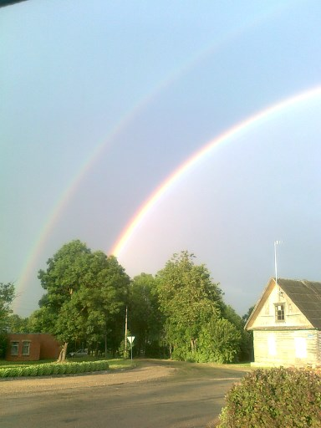
AIZŅĒMUMU PAMATSUMMAS ATMAKSA VALSTS KASEI, EUR

Slide 10
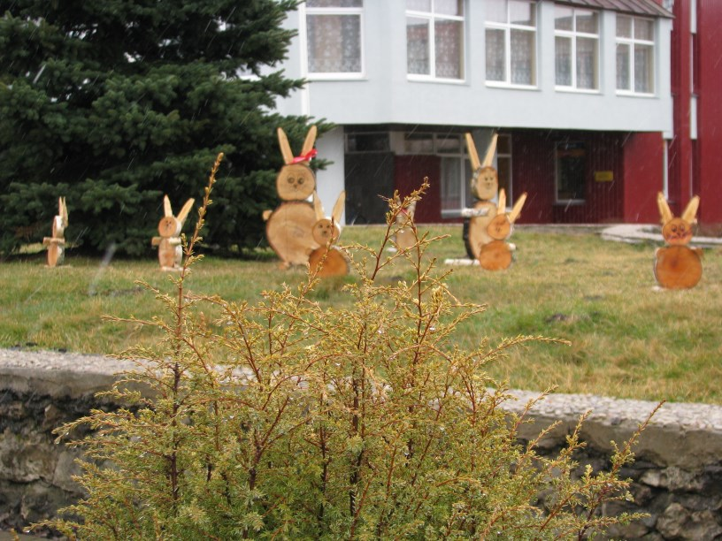
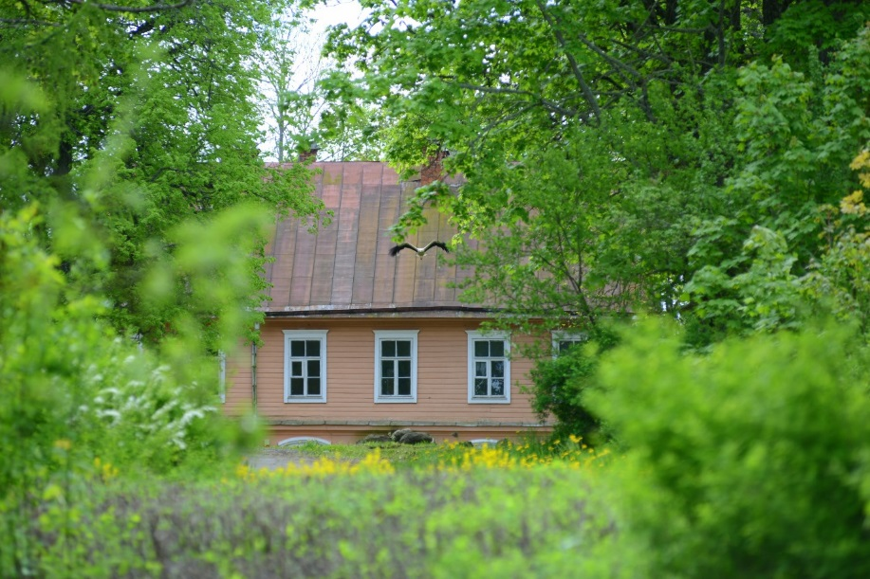
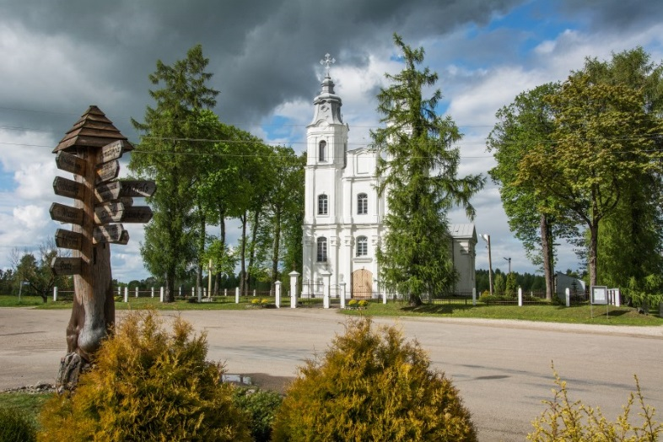
Kopējā aizņēmuma summa uz 01.01.2016. Valsts kasei sastāda 178 760 EUR:
2015.gadā tika ņemts īstermiņa aizņēmums transportlīdzekļa iegādei 15 tūkst.euro apmērā, kas jāatmaksā 2016.gadā.
Jāsāk maksāt arī 2013.gadā ņemtais aizņēmums ERAF projekta realizēšanai „Ūdenssaimniecības attīstība Bērzgales ciemā”. Atmaksājamā summa 2016.gadā sastāda 19 096 EUR, tās īpatsvars budžetā sastāda 4,9 %.
Aizņēmumu procentu un apkalpošanas maksai ieplānoti 1750 EUR.

Slide 11
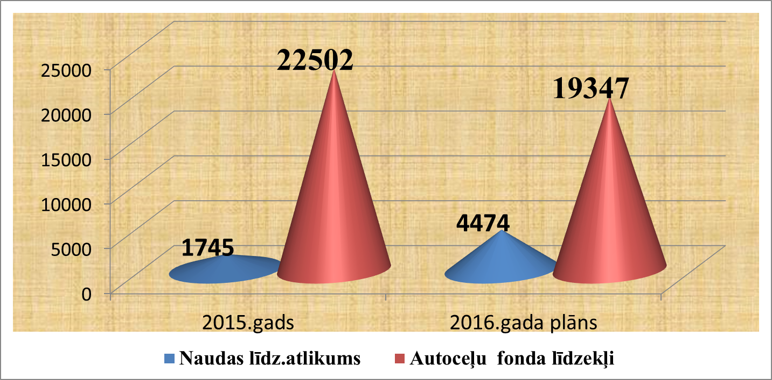
SPECIĀLAIS BUDŽETS

Slide 12
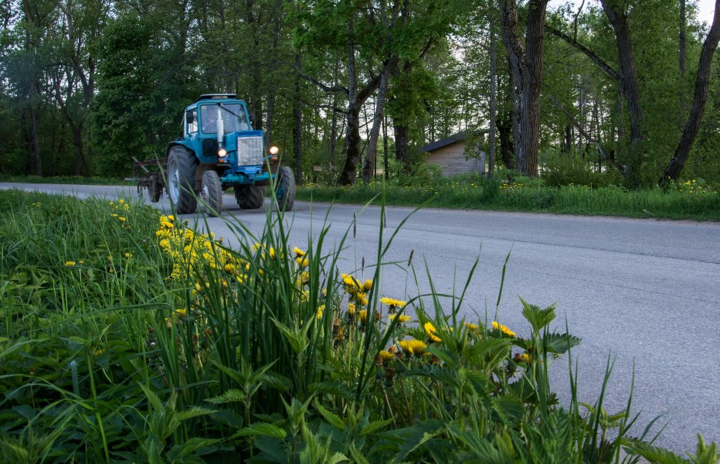
2016.gadā ir palielināts ikmēneša transferts no autoceļu fonda ceļu uzturēšanai par 115 EUR.
Galvenā prioritāte, kas jāveic izlietojot autoceļu fonda līdzekļus ir labiekārtot pagasta teritoriju un uzlabot satiksmes infrastruktūru, lai būtu droša un sākārtota vide (pēc Attīstības programmas vidēja termiņa prioritāte RV 1.1.):
plānoto finanšu līdzekļu robežās uzlabot un uzturēt pašvaldības autoceļu Bērzgales pagastā tehnisko stāvokli;
turpināt apgaismojuma labiekārtošanas darbus Bērzgales ciemā;
jaunu ceļa zīmju un ielu norāžu uzstādīšana Bērzgales ciemā, ieplānoti vairāk nekā 1500 EUR;
2015.gadā tika noslēgts līgums ar AS „Ceļu inženieris” par Bērzgales pagasta autoceļu un ielu inventarizāciju dabā un to vērtības aprēķina veikšanu grāmatvedības uzskaitei”, līguma izpildes termiņš ir 2016.gada 1.jūlijs. Budžetā paredzēta samaksa par šo pakalpojumu 3194,40 EUR.

Slide 13
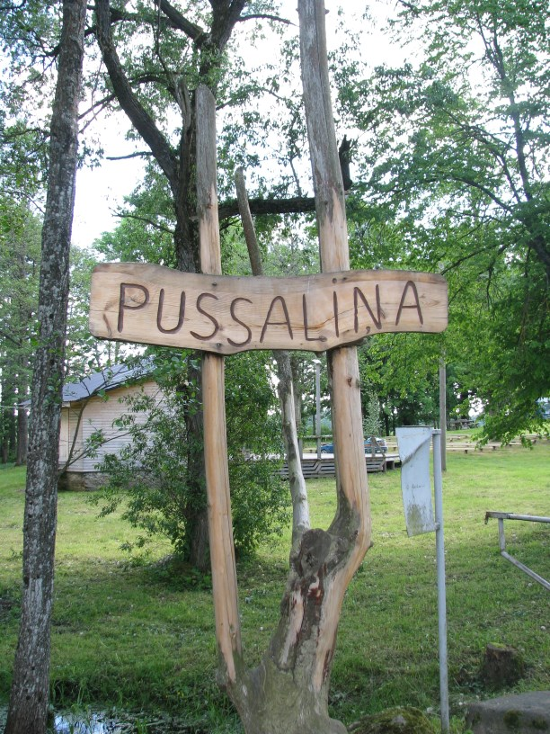
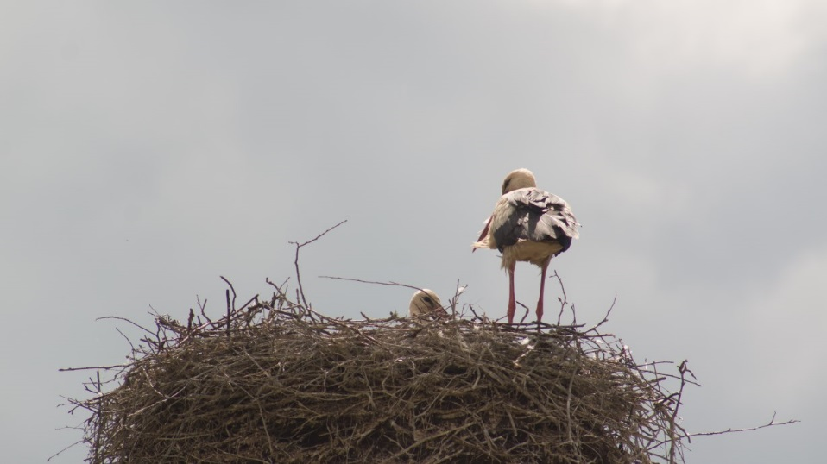
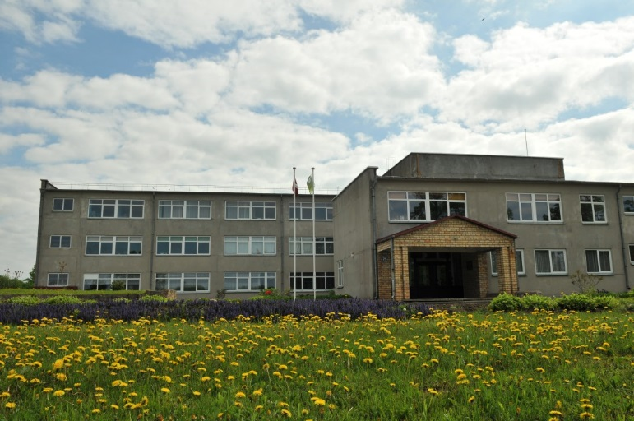
2016.GADA IZDEVUMUS RAKSTUROJOŠIE RĀDĪTĀJI

Slide 14
PROJEKTI 2016.GADĀ UN NĀKOTNES PLĀNI 2017.-2018.GADAM
Lai atjaunotu A.Rupaiņa muzeja ekspozīciju 2016.gadā tiks iesniegts projekts Valsts kultūrkapitāla fondam un Kultūras ministrijai. Projekta atbalstīšanas gadījumā ir paredzēts līdzfinansējums 1500 EUR apmērā. (“Rēzeknes novada attīstības programma 2012.-2018.” 2.3.VP2 RV2.4.U2.4.2.; “Rēzeknes novada Attīstības stratēģija 2033” SM3, IP1.).
Pagasta pārvalde ar dažādu fondu finanšu līdzekļiem paredz piesaistīt līdzekļus pagasta teritorijas sakopšanai un sabiedriski nozīmīgu vietu labiekārtošanai, pagasta iestāžu darbības uzlabošanai un modernizācijai:
labiekārtot pludmali un brīvdabas estrādes teritoriju pussaliņā, ierīkot tūristu taku apkārt Meirānu ezeram. Paredzamais nepieciešamais finansējums šiem projektiem varētu būt līdz 50 000.00 EUR. Pagasta pārvaldes budžeta līdzfinansējums ir ieplānots 10% (5 000.00 EUR). Pašlaik prognozējams, ka projekti tiks iesniegti LEADER+ programmā. “Rēzeknes novada attīstības programma 2012.-2018.” 2.3.VP2 RV2.1.U2.1.6.; “Rēzeknes novada Attīstības stratēģija 2033” SM3, IP3.
Izmantojot Rēzeknes novada pašvaldības Vides fonda līdzekļus, turpināt izzāģēt vecos un bīstamos kokus Bērzgales kapsētā un labiekārtot Bērzgales muižas dīķa teritoriju.
Lai sekmētu darbu ar jaunatni, iesaistīties Rēzeknes novada pašvaldības IP izsludinātajos Jaunatnes iniciatīvu konkursos un papildināt Bērnu un jauniešu centra materiāli tehnisko bāzi un organizēt jauniešu nometnes. “Rēzeknes novada attīstības programma 2012.-2018.” 2.3.VP3 RV3.1.U3.1.4 un RV3.3 U3.3.1.; “Rēzeknes novada Attīstības stratēģija 2033” SM3, IP1.
būtu nepieciešami renovācijas darbi kultūras nama koncertzālei: grīdas seguma nomaiņa, jaunu griestu ieklāšana, siltināšana un apgaismojuma uzlabošana;
jāizstrādā akustikas saglabāšanas projekts;
automātiskās sofītu un aizkaru stangu pacelšanas-nolaišanas sistēmas uzstādīšana kultūras nama skatuvei;
kultūras nama deju zāles mazā jumtiņa nomaiņa un siltināšana; (“Rēzeknes novada attīstības programma 2012.-2018.” VP2 RV 2.4. U2.4.1.).

Slide 15
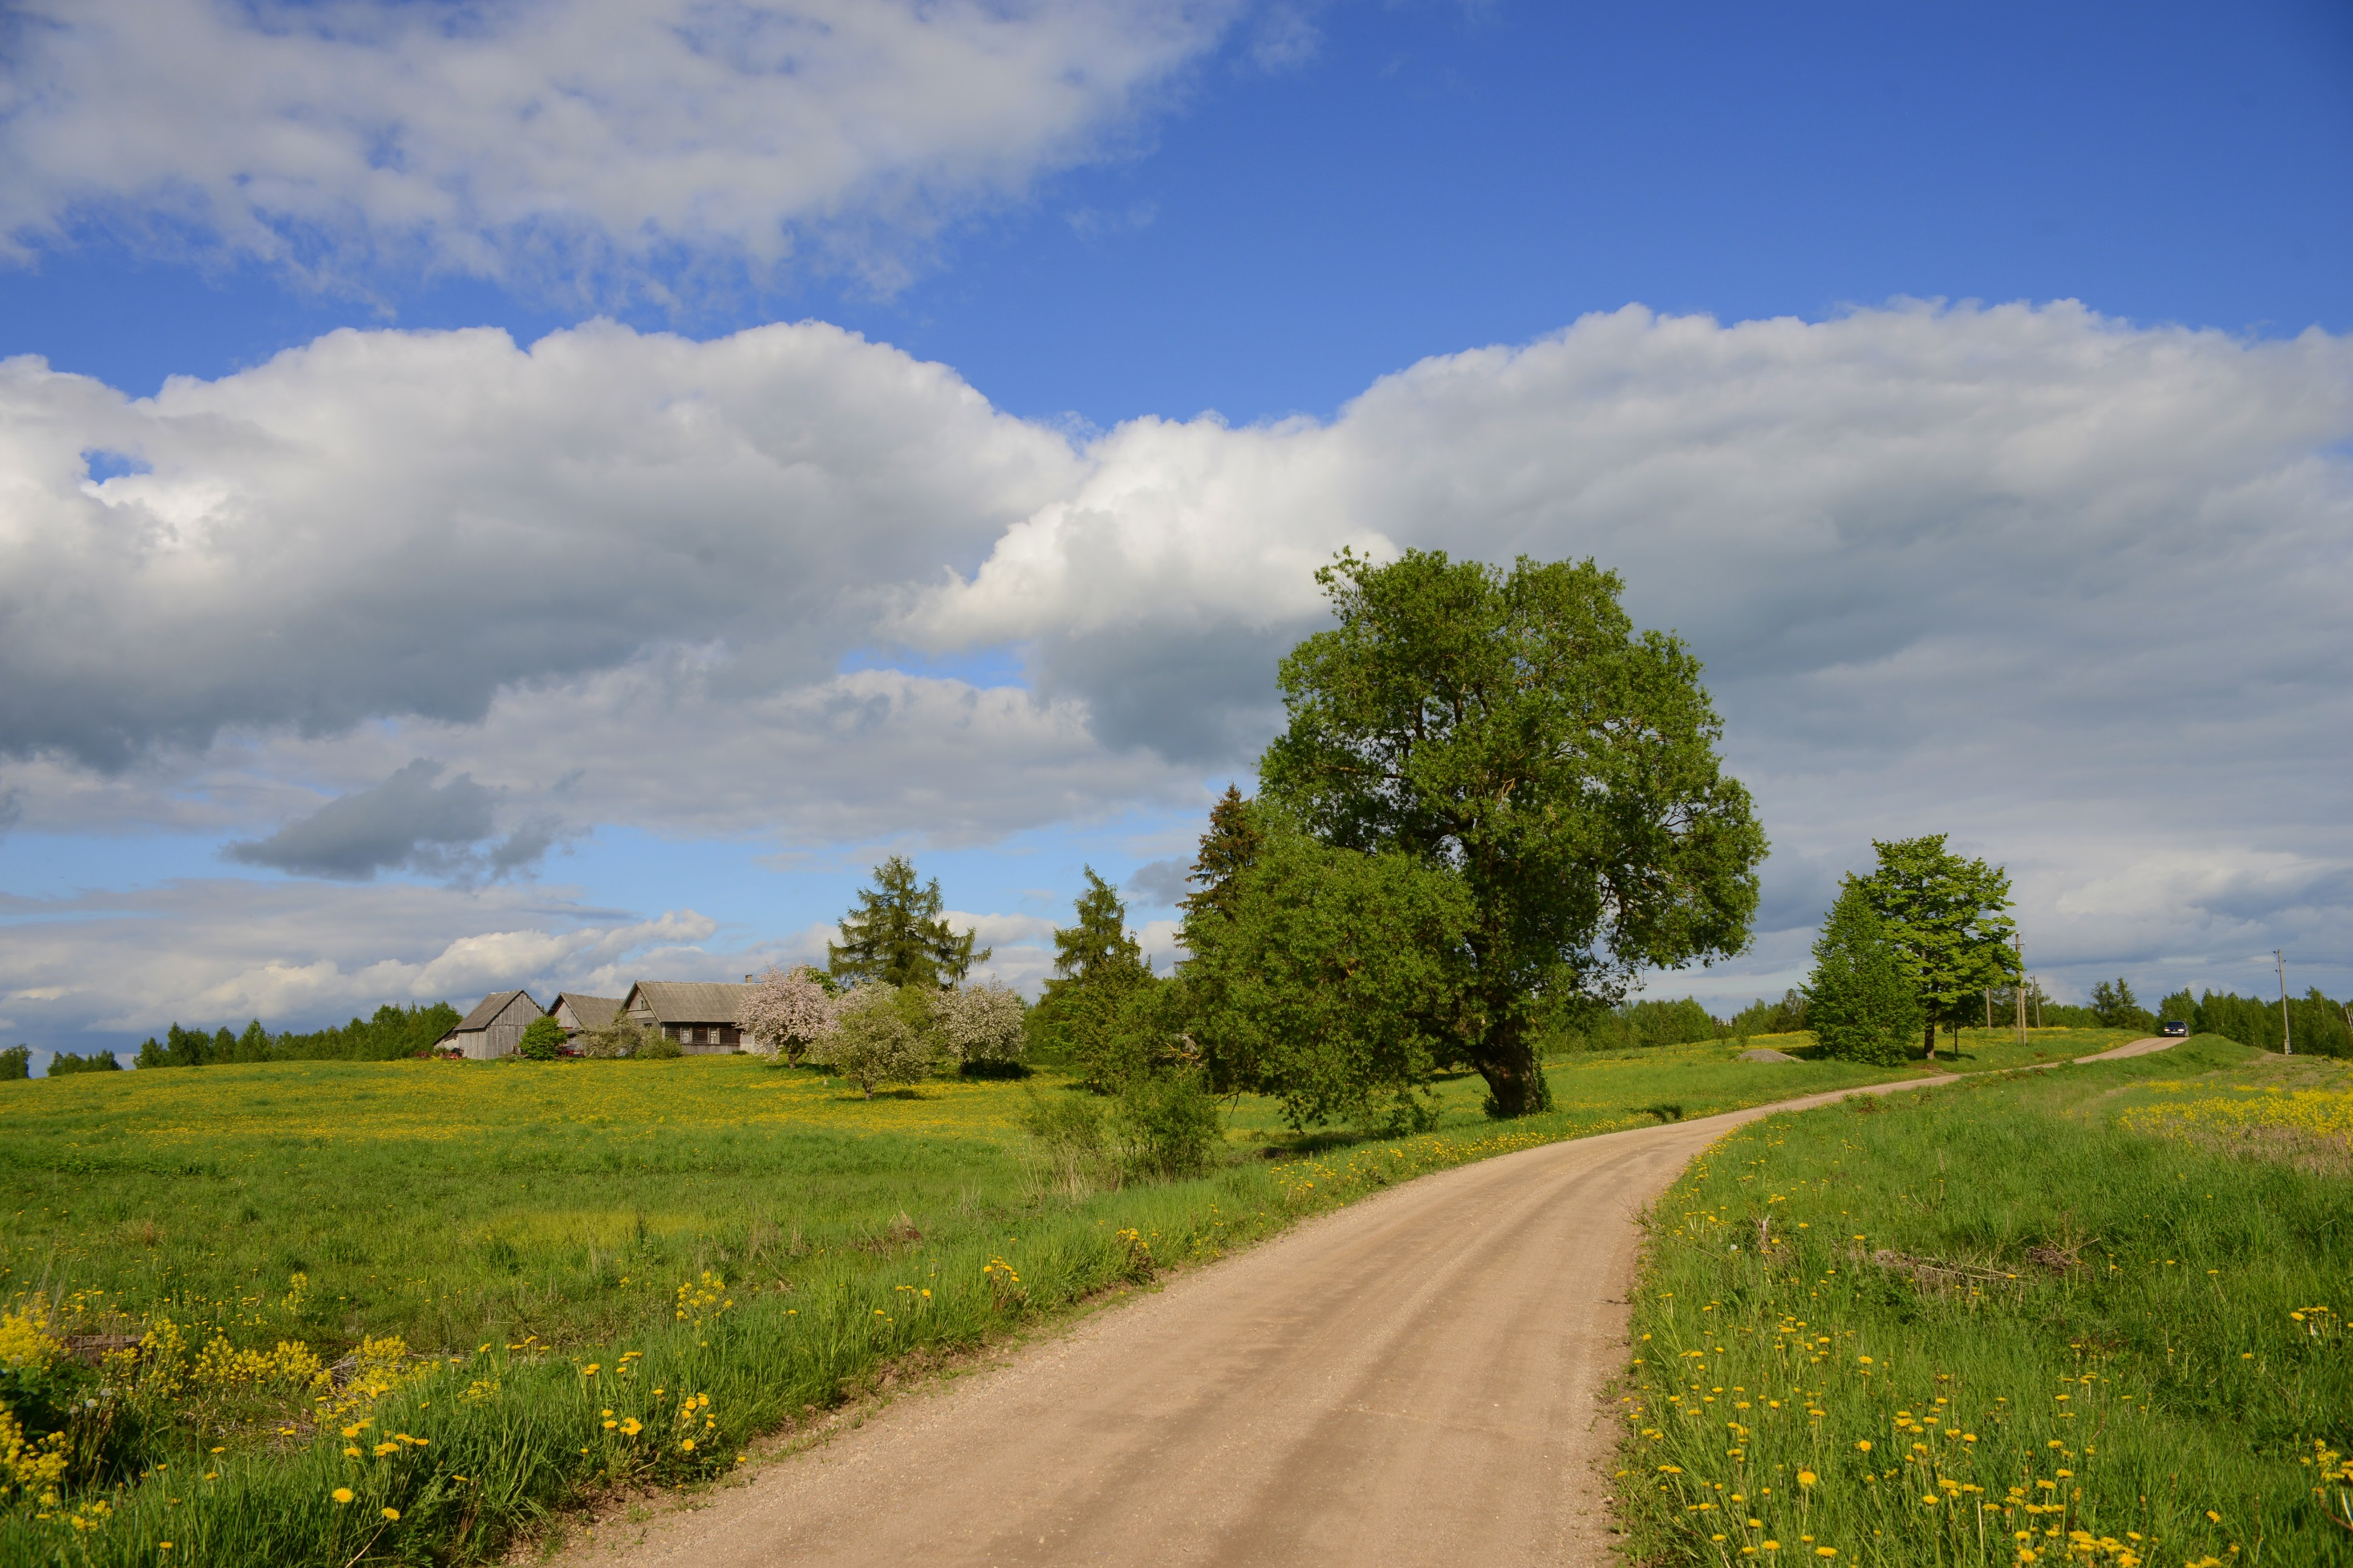
Uz tikšanos Bērzgalē!

